Slide 1
Bomber Project

Slide 2
Presentation

Slide 3
1. Le Jeu
- Bomber Man multi-joueur
- Vue de dessus
- Controle : Clavier + Souris
- Utilisation de champion

Slide 4



2. Influences
- Influence Principale :
- Influence Gameplay :

Slide 5
Gameplay

Slide 6
1. Objectifs
- Victoire : Dernier Survivant
- Defaite : Mourir

Slide 7
2. Controles
- Deplacements :
Souris : caméra libre
ZQSD : joueur
Espace : Centrer la camera
- Bombes :
- Clic Gauche souris : poser bombe

Slide 8
2. Controles
- Competences :
- 1 : Competence active 1
- 2 : Competence active 2
- 3 : Comptence Ultime

Slide 9
3. Champions
- Plusieurs champions disponibles
- Competences differentes
- 1 passive
- 2 actives
- 1 Ultime

Slide 10

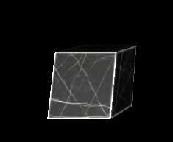


3. Arenes
- Elements des arenes :
- Ground, Spawn
- Indestructible, Bordure
- Destructible
- Destructible plus resistant

Slide 11
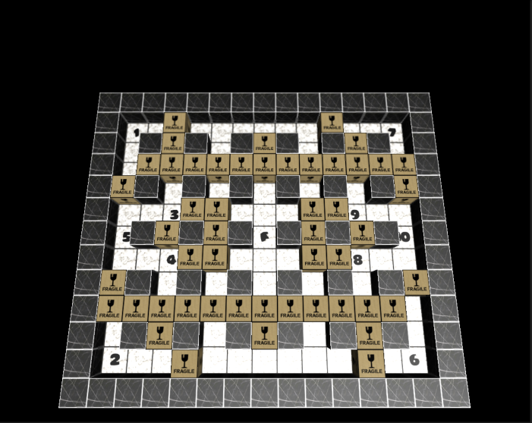
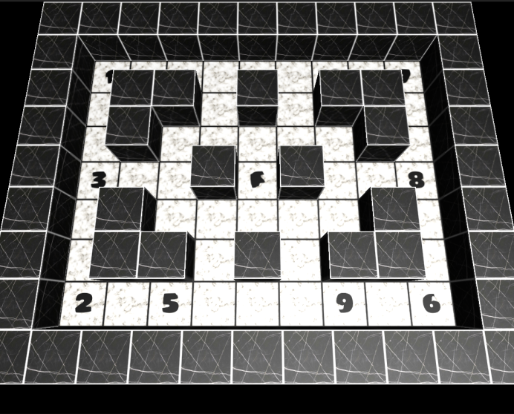
3. Arenes
4 Disponibles :
Classy
Tiny

Slide 12
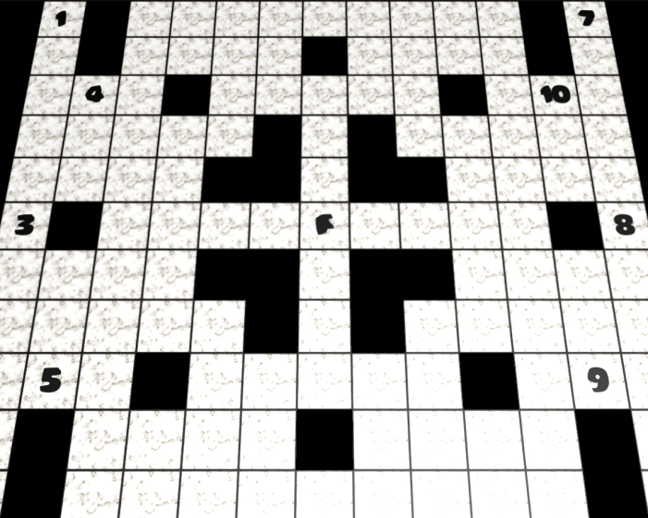
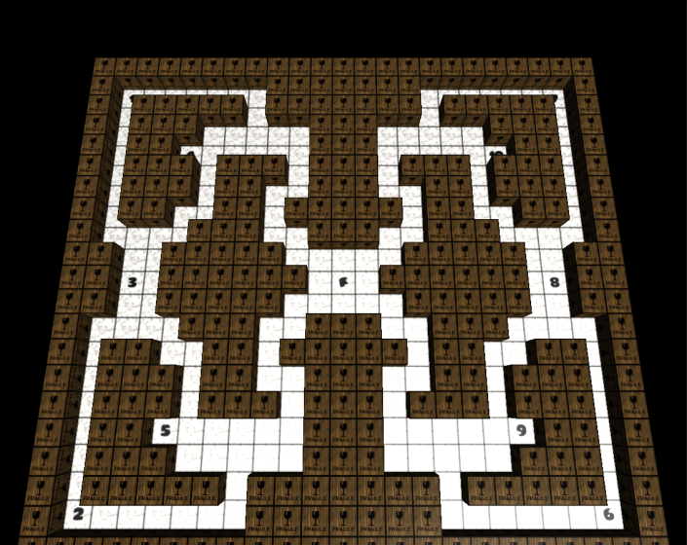
3. Arenes
Edgy
Crunchy

Slide 13
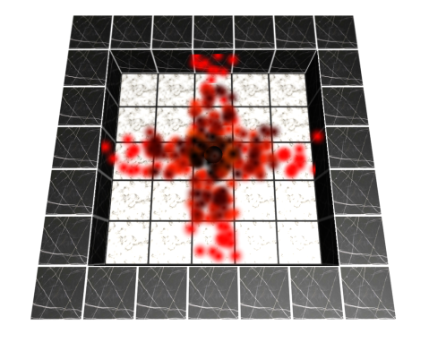
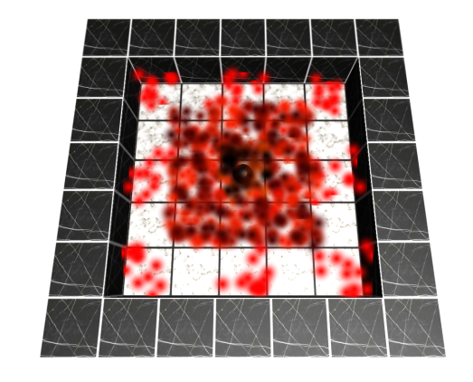
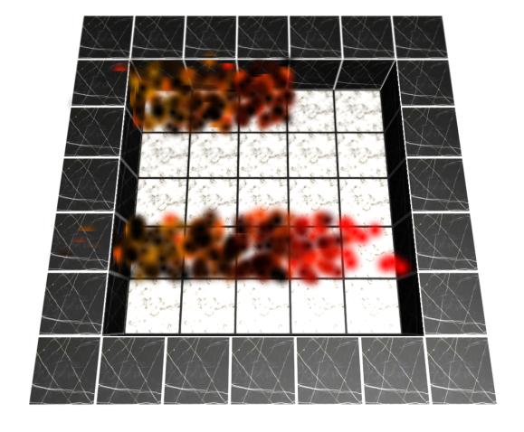
4. Bombes
- Differentes directions :
- Differentes Distances :

Slide 14
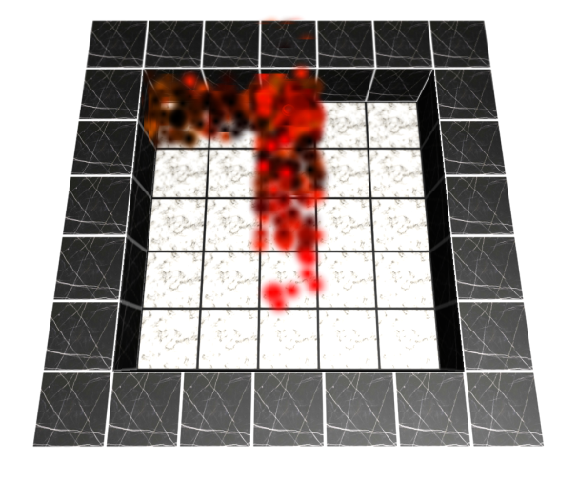
4. Bombes
- Chaine de bombes :
- Autres Bombes ?

Slide 15
Post Mortem

Slide 16
1. les attentes
- Proposer des Champions
- Competences uniques pour chacun
- Proposer differents mode de jeu
- Mode solo et multi
- Intelligence Artificielle

Slide 17
2. evolutions
- Plus de champions
- Modes de jeu differents
- IA plus performante

Slide 18
Credits
- Jonathan Bihet : Chef de projet, Game Design, Level Design, Tool Dev
- Thierry Destribats : Lead developer, Game Design

